Slide 1
Obchodní příležitosti v Nigérii Velvyslanectví ČR Abuja
Mezinárodní obchodní komora ČR
21. Září 2017

Slide 2
ZÚ Abuja
ZÚ Abuja pokrývá 10 zemí
1 anglofonní, 8 frankofonních, 1 hispanofonní
Sídlí v Abuji, Nigérie
Další pokrývané země:
Benin, Niger, Kamerun, Čad, Gabon, Konžská republika, Konžská demokratická republika, Středoafrická republika, Rovníková Guinea

Slide 3
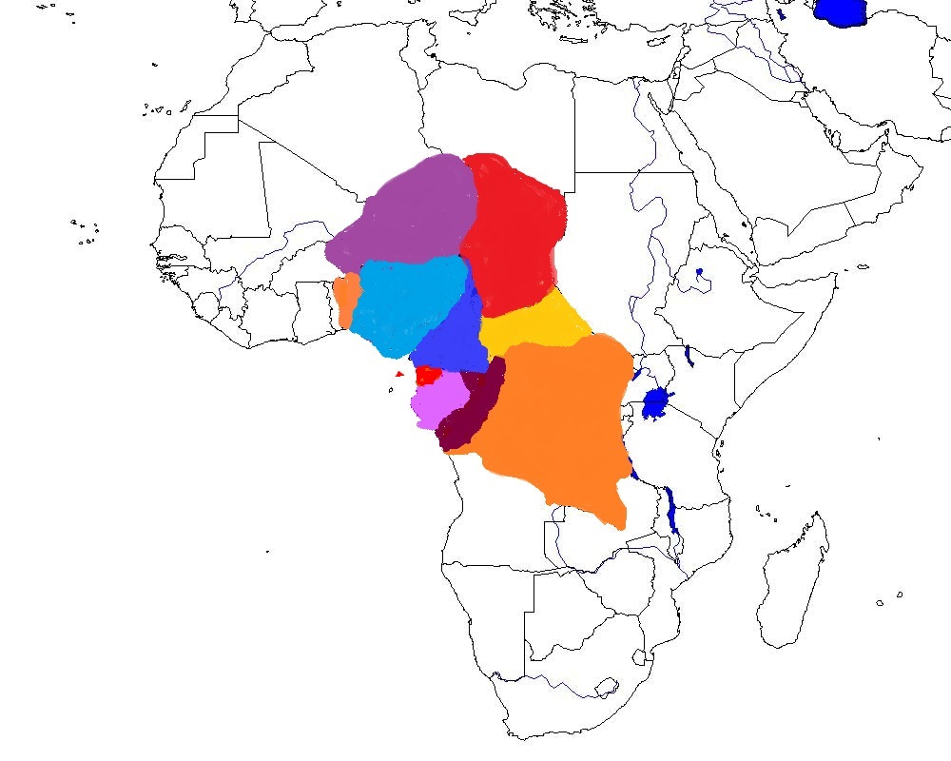
Mapa pokrývaných zemí

Slide 4
Regionální sdružení pokrývaná ZÚ Abuja
část UMEOA - západoafrická měnová unie (západoafrický frank CFA) – Niger, Benin
celý CEMAC – středoafrická měnová unie (středoafrický frank CFA)
Část Západoafrický ECOWAS – Nigérie, Benin, Niger
Část Středoafrický ECCAS - Kongo, KDR, Gabon, Čad, Kamerun, Rovníková Guinea, středoafrická republika

Slide 5
Nigérie
1. - 2. největší ekonomika Afriky podle výše HDP (vedle JAR)
2. největší obchodní partner ČR v subsaharské Africe
Rychle rostoucí trh v roce 2025 – 200 miliónů obyvatel
Nigérie je větší ekonomika než zbytek ECOWASU dohromady,
Samotný stát Lagos je větší ekonomikou než Ghana, Senegal, Pobřeží slonoviny

Slide 6
Vývoj exportu
Český vývoz do Nigérie v letech 2012 -2016 (v miliardách CZK)

Slide 7
Vývoj ekonomické situace
V letech 1990 – 2014 stabilní a vysoký růst 5% -7%
2015- 2016 krize – propad HDP až -2,5%
Pokles cen ropy i pokles její těžby
Chybná ekonomická politika vlády
2017 stabilizace, ale ještě ne růst
Mírný optimismu pro 2018 a dále
V 2017 český export opět roste – o cca 10% proti roku 2016

Slide 8
Překážky při obchodování s Nigérií
Ve všech ohledech velmi náročné prostředí
Značná právní nejistota
Prudké oslabení měny v posledních 2 letech
Vposledních dvou letech komplikovaný platební styk - až 12 různých směnných kurzů
Platby – běžná praxe - 50% před zahájením výroby, 50% před expedicí
Obtížná místní homologace , certifikace – vždy nutné ponechat na místním partnerovi

Slide 9
Kontakty
abuja@embassy.mzv.cz
commerce_abuja@mzv.cz
Kontakt Obchodně ekonomický diplomat Abuja:
beata_matusikova@mzv.cz
Paní Matusiková : +234-805 505 6091
Kontakt Czechtrade Lagos: Pan Štepán Beneš
stepan.benes@czechtrade.cz
Pan Beneš: +234 818 111 1980
OBRACEJTE SE S DOTAZY HNED NA ZAČÁTKU OBCHODNÍHO JEDNÁNÍ

Slide 10
Nigerian Czech Trade and Investment Council - NCTIC
Sídlo Abuja
Prezident: pan Mohammadu Dahiru:
mdahiru@yahoo.co.uk
+234 803 430 6200

Slide 11
Děkuji.
Na godi.
Daalụ.
O ̣se.

